Slide 1
ΒΟΤΑΝΑ
Ανδρέας Ελευθερίου
Στ’2

Slide 2


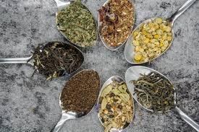

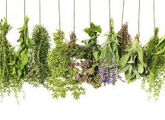
Τι είναι τα βότανα και που χρησιμοποιούνται;
Τα βότανα χρησιμοποιούνται για τη θεραπεία ασθενειών εδώ και αιώνες. Τα τελευταία χρόνια οι περισσότεροι άνθρωποι χρησιμοποιούν τα βότανα για ιατρική χρήση. Το 25% των σύγχρονων φαρμάκων έχουν φυτική προέλευση.

Slide 3
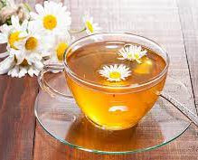
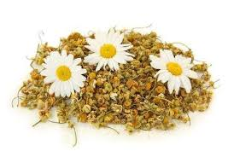
Χαμομήλι
Το χαμομήλι χρησιμοποιείται για τις ακόλουθες ιδιότητες :
Καταπραϋντικές
Αντιφλεγμονώδες
Επουλωτικές

Slide 4
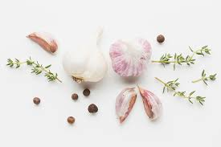
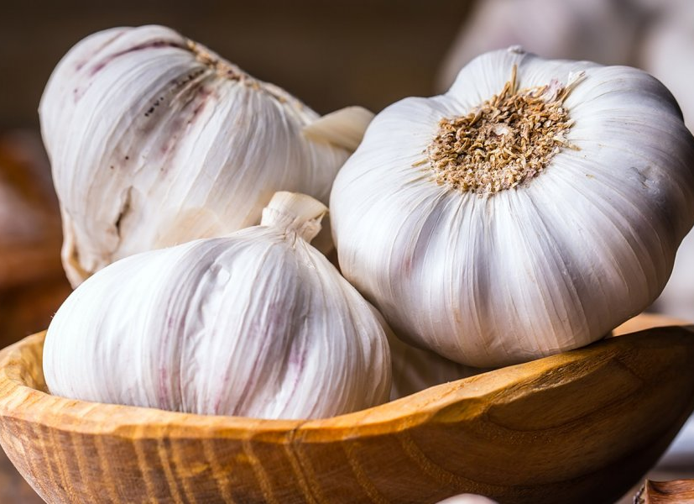
Σκόρδο
Το σκόρδο έχει :
Αντισυπτική δράση
Αντιθρομβωτική
Αντιυπερτασική
Αντιλιπιδαιμικές ιδιότητες

Slide 5
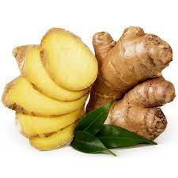
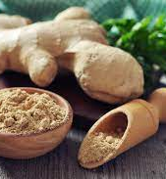
Τζίντζερ
Το τζίντζερ χρησιμοποιείται στην μαγειρική όπως και το σκόρδο.
Έχει αντιεμετική δράση
Αναλγητική
Αντιπυρετική
Αντιβακτηριδιακή

Slide 6
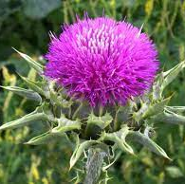
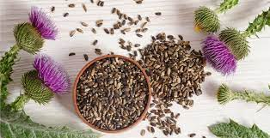
Γαϊδουράγκαθο
Το γαϊδουράγκαθο προστατεύει το ήπαρ και έχει αντιοξειδωτική δράση

Slide 7
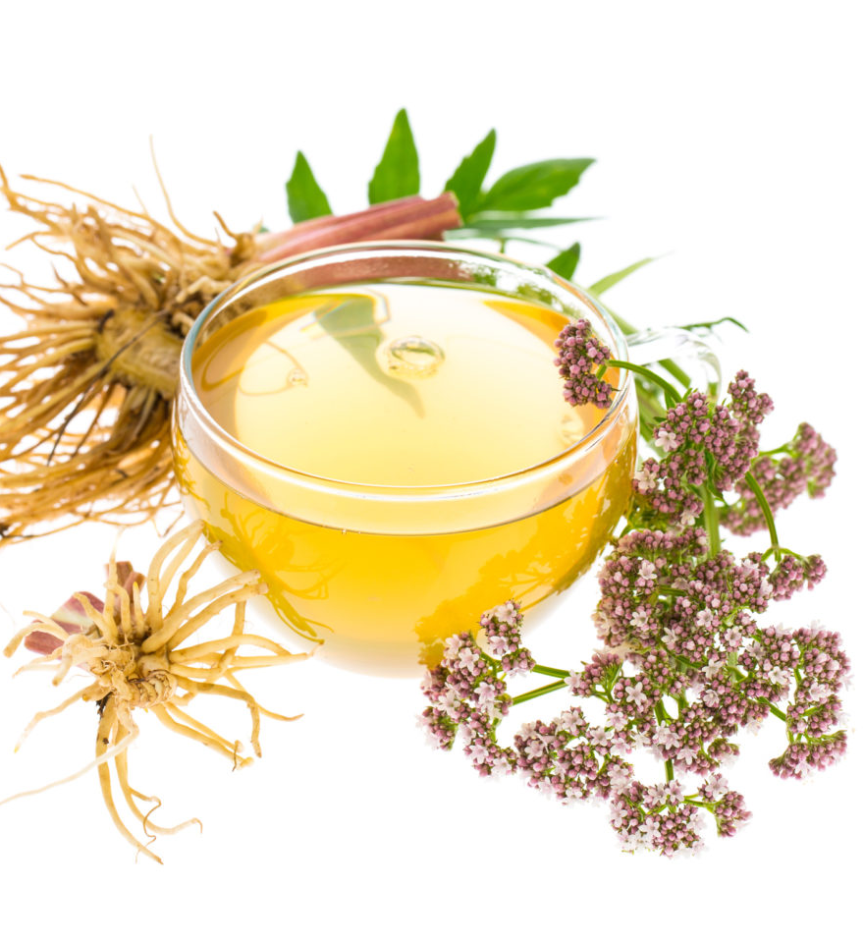
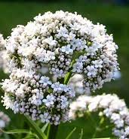
Βαλεριάνα
Η βαλεριάνα είναι γνωστή για τη χαλάρωση που προκαλεί και για την προώθηση του ύπνου.

Slide 8
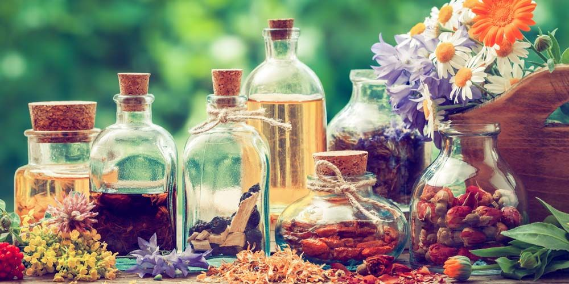
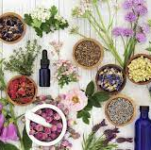
Συμπερασματικά τα βότανα χρησιμοποιούνται για θεραπείες φτάνει να γνωρίζουμε για την δράση τους και τις πιθανές παρενέργειές τους.

